Slide 1

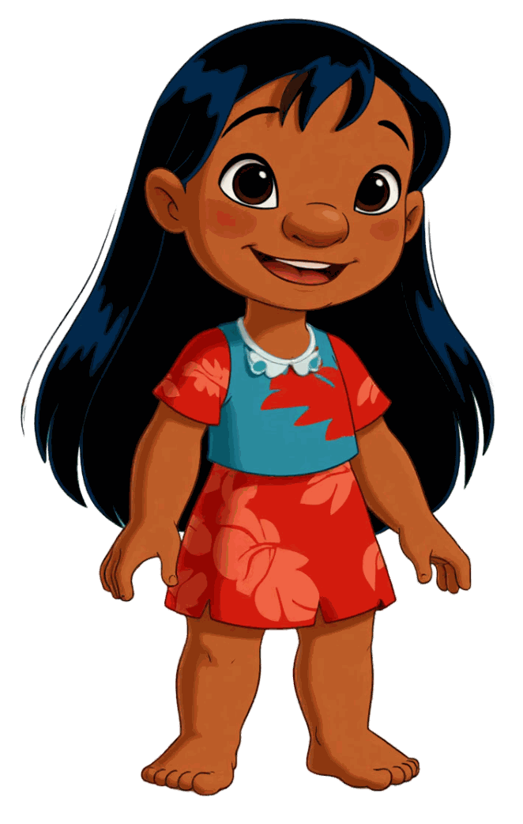
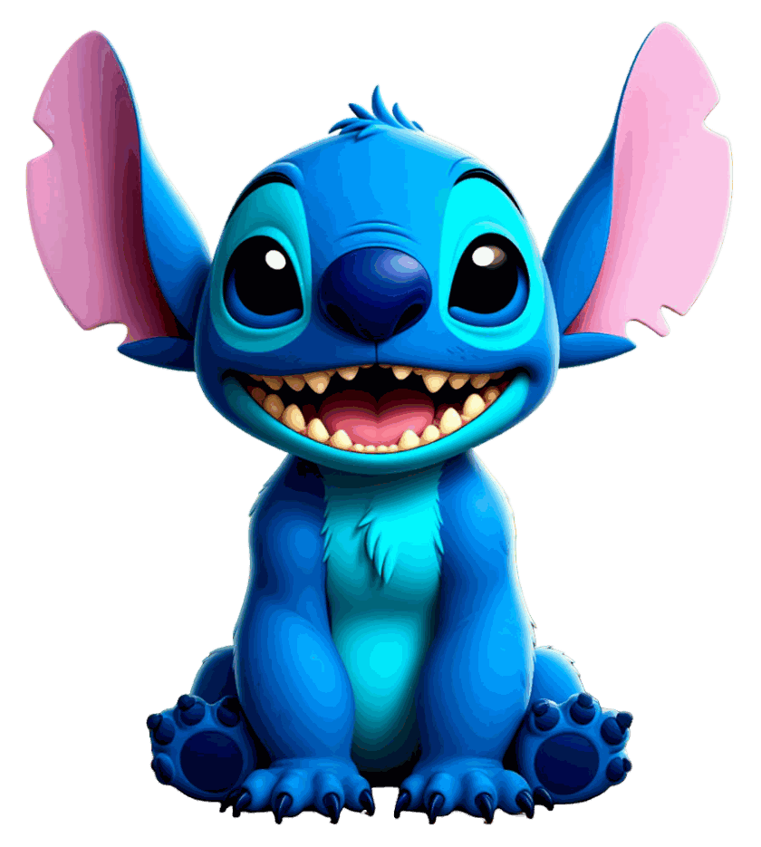
Крестики – сердечки
НАЧАТЬ

Slide 2

ТЕКСТ
ТЕКСТ
ТЕКСТ
ТЕКСТ
ТЕКСТ
ТЕКСТ
ТЕКСТ
ТЕКСТ
ТЕКСТ

